Slide 1
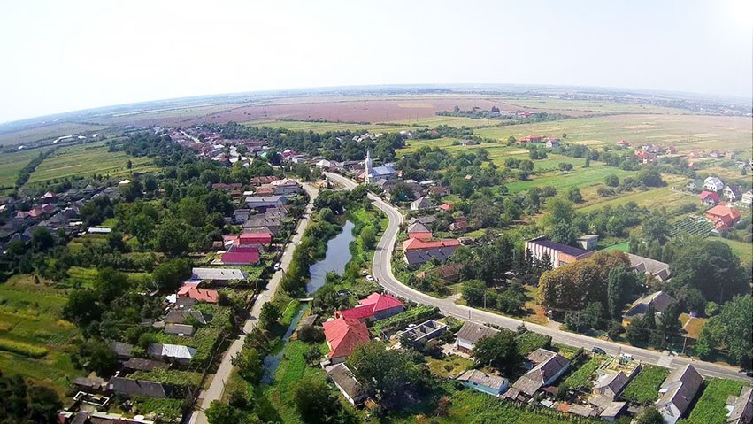


БЕЗБАР’ЄРНИЙ МАРШРУТ
БАРАНИНСЬКА ТЕРИТОРІАЛЬНА ГРОМАДА
ЗАКАРПАТСЬКОЇ ОБЛАСТІ

Slide 2
АКТУАЛЬНІСТЬ (АНАЛІЗ ПОТРЕБИ)
Частка маломобільних груп населення
Оцінка ступеня безбар’єрності об’єктів –
Центр надання адміністративних послуг – безбарєрний
інші об’єкти мають часткову безбар’єрність
Точки тяжіння (об’єкти, якій найчастіше відвідують маломобільні групи населення)
Заклади охорони здоровя
Зупинки громадського транпорту
Центр надання адміністративних послуг
Заклади роздрібної торгівлі

Slide 3
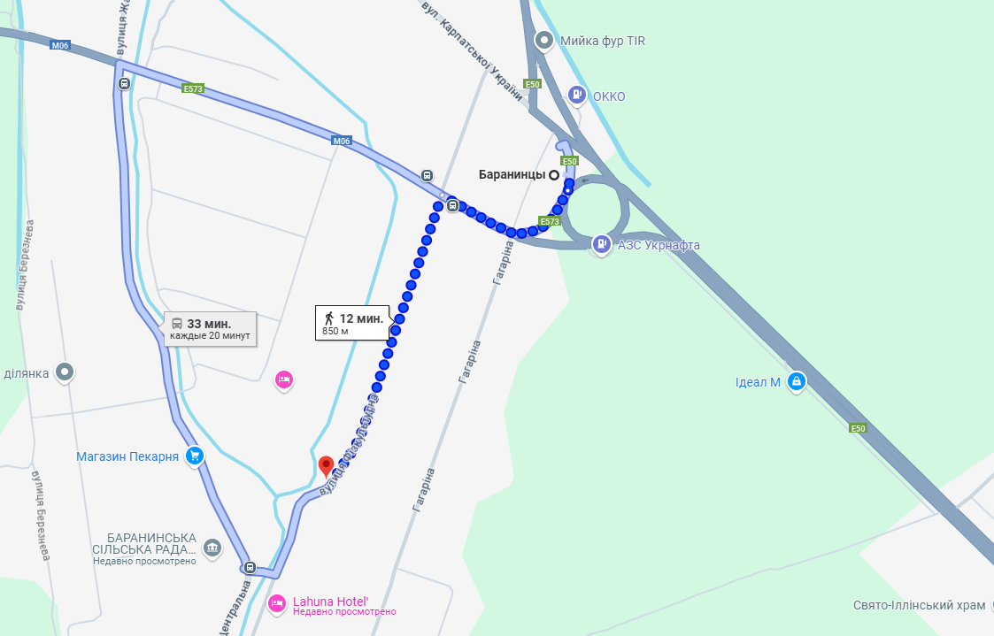
ОПИСОВА ЧАСТИНА МАРШРУТУ
Маршрут починається від зупинки громадського транспорту, яка знаходиться на початку села Баранинці(при виїзді з міста Ужгорода біля закладу харчування «Симфонія смаку»), далі маршрут прямує до наступного повороту на вулицю Фізкультурна, де знаходиться ЦНАП, Баранинська сільська рада, Центр «ПМСД».
Маршрутом користуються усі мешканці Баранинської громади.

Slide 4
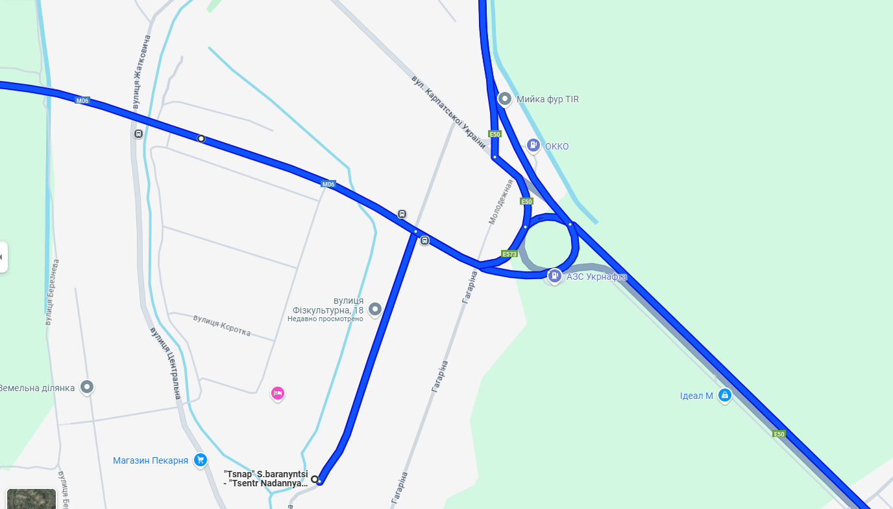
Схема безбар’єрного маршруту

Slide 5
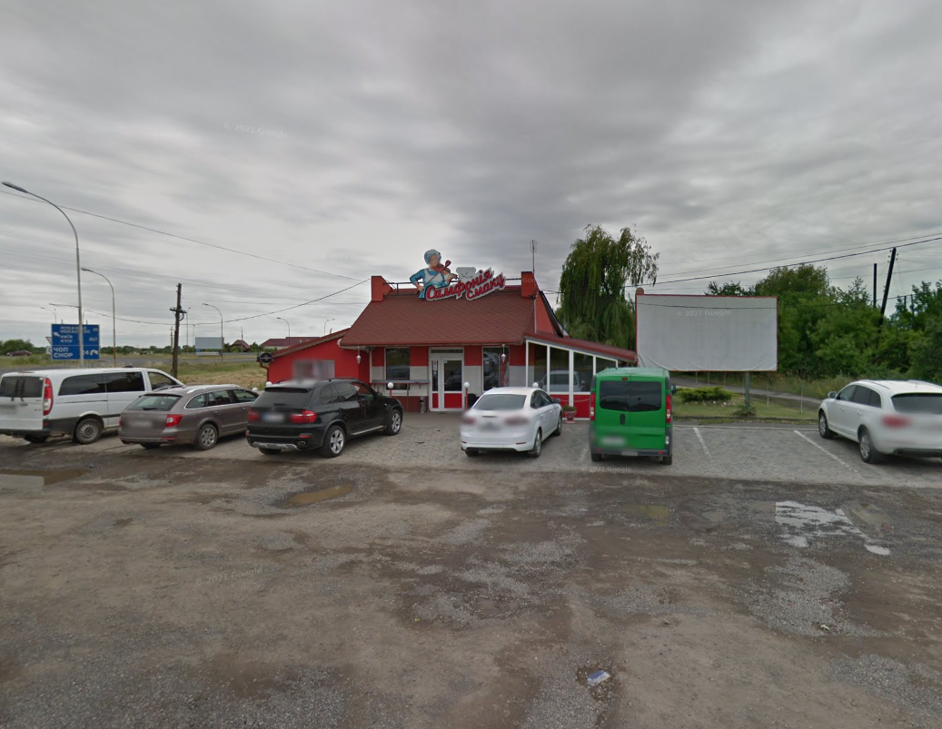
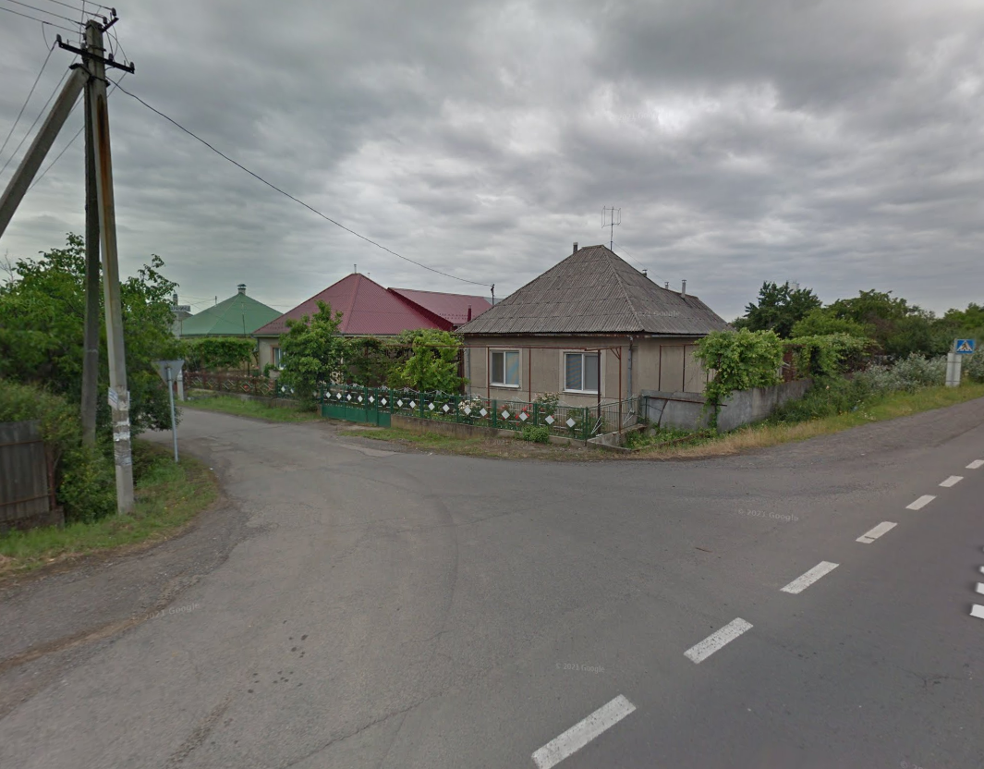
ДЕТАЛІЗАЦІЯ СХЕМИ БЕЗБАР’ЄРНОГО МАРШРУТУ
Дорожньо-вулична мережа
Ділянка 1

Slide 6
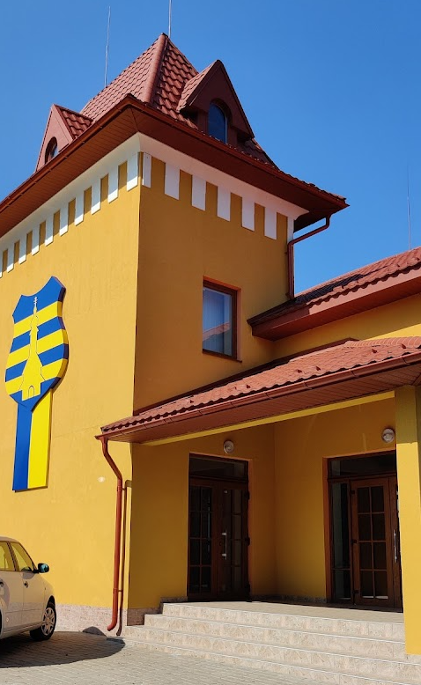
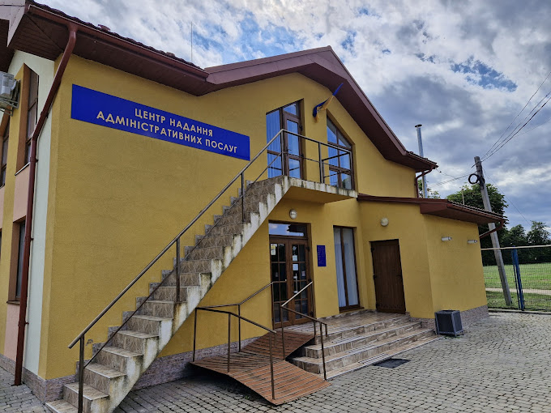
ДЕТАЛІЗАЦІЯ СХЕМИ БЕЗБАР’ЄРНОГО МАРШРУТУ.
Об’єкт 1

Slide 7
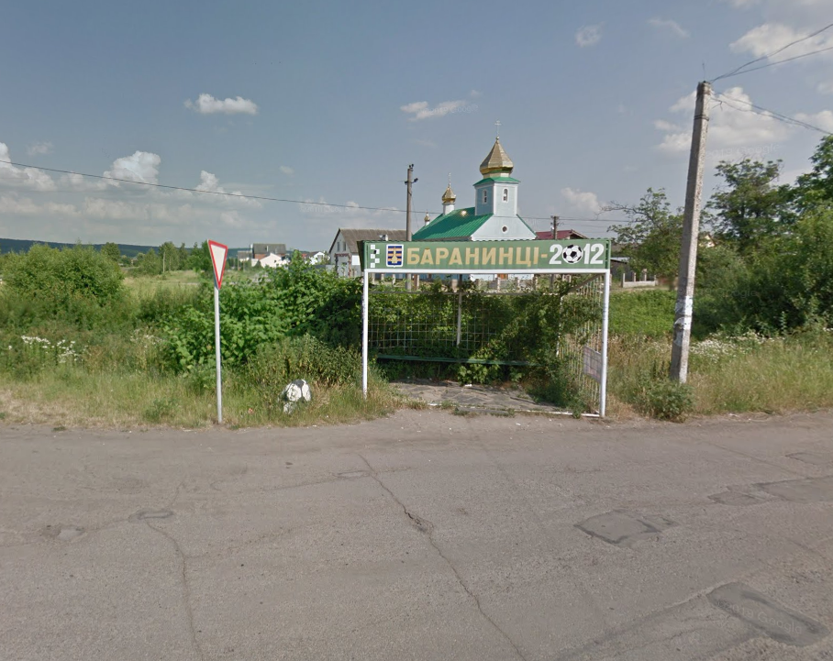
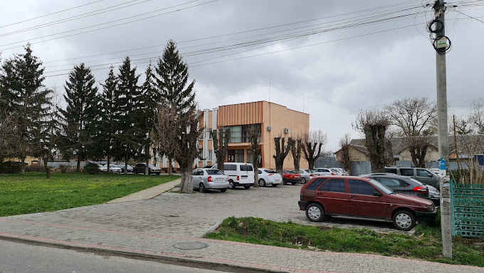
ДЕТАЛІЗАЦІЯ СХЕМИ БЕЗБАР’ЄРНОГО МАРШРУТУ.
Транспортна інфраструктура (зупинки громадського транспорту, вокзали, станції)

Slide 8
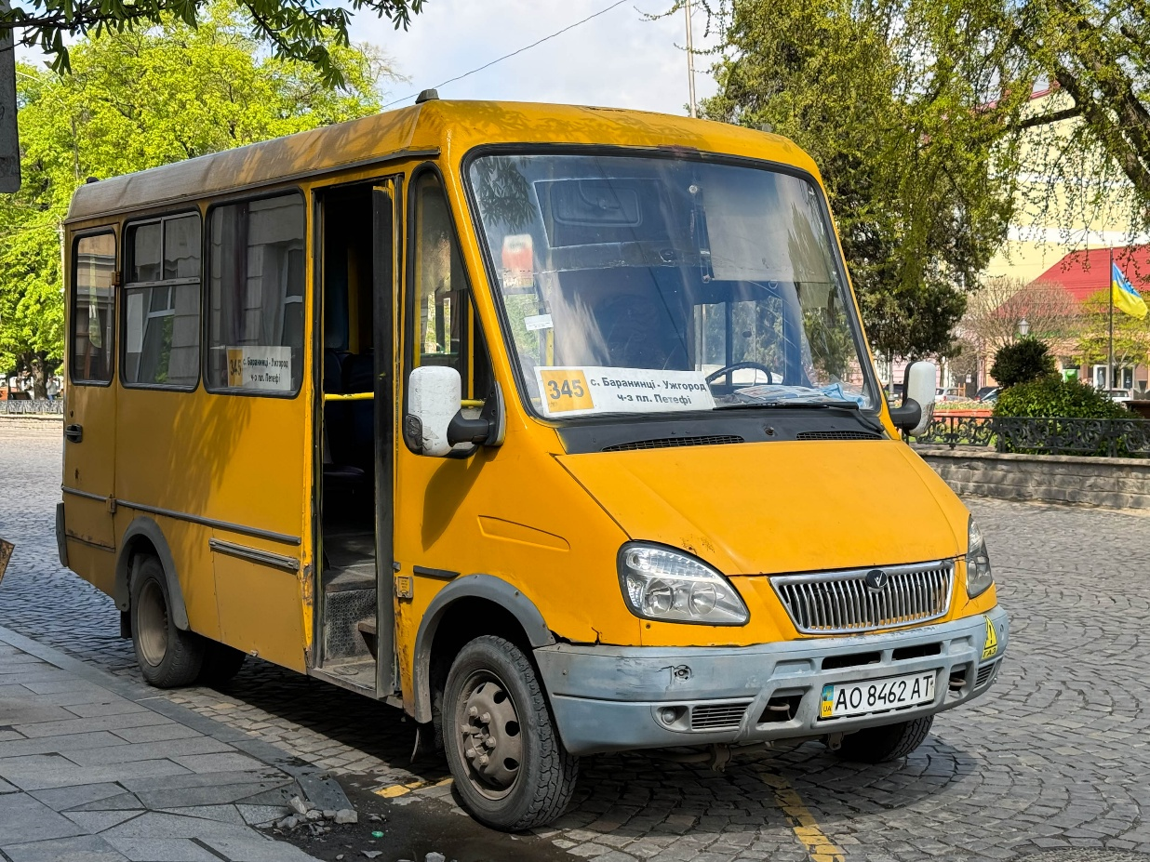
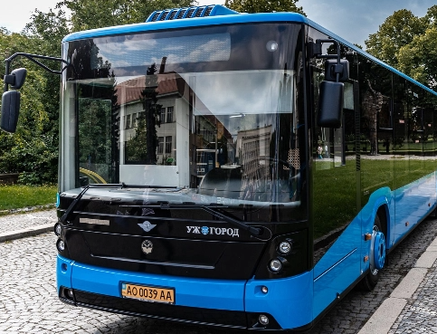
ДЕТАЛІЗАЦІЯ СХЕМИ БЕЗБАР’ЄРНОГО МАРШРУТУ.
Громадський транспорт

Slide 9
ЗАХОДИ З ОБЛАШТУВАННЯ БЕЗБАР'ЄРНОГО МАРШРУТУ
Заходи | Терміни | Потреба у фінансуванні
• Поточний ремонт з облаштування пішохідних переходів на вул. Фізкультурна; | 01.02.2025 -01.02.2026 | коштів місцевого бюджету; з можливістю залучення коштів міжнародних організацій, донорських організацій; - коштів держбюджету.
• Облаштування тротуару на проїзній частині вул. Фізкультурна; | 01.02.2025 -01.02.2026 | коштів місцевого бюджету; з можливістю залучення коштів міжнародних організацій, донорських організацій; - коштів держбюджету.

Slide 10
ОЧІКУВАНІ РЕЗУЛЬТАТИ
Питання безбар’єрності – це не просто вимога часу. Це потреба мільйонів українців. Зокрема і військових. Це найменше, що ми можемо зробити для тих, хто повертається з війни. Хто отримав поранення, хто захищав свої громади»
Потребує реконструкції облаштування прилегої до зупинки території згідно діючих норм :
ДБН В.2.2-40:2018 «Інклюзивність
будівель і споруд»
ДБН В.2.3-5:2018 «Вулиці та дороги
населених пунктів»
відсутність заниження бордюрних каменів,
відсутність пішохідної частини тротуара
- дефекти мощення

